Slide 1
第1章 半导体材料的基本性质
1.1 半导体与基本晶体结构
1.2半导体的能带
1.3 本征半导体与本征载流子浓度
1.4 杂质半导体与杂质半导体的载流子浓度
1.5 非平衡流子
1.6 载流子的漂移运动
1.7 载流子的扩散运动

Slide 2
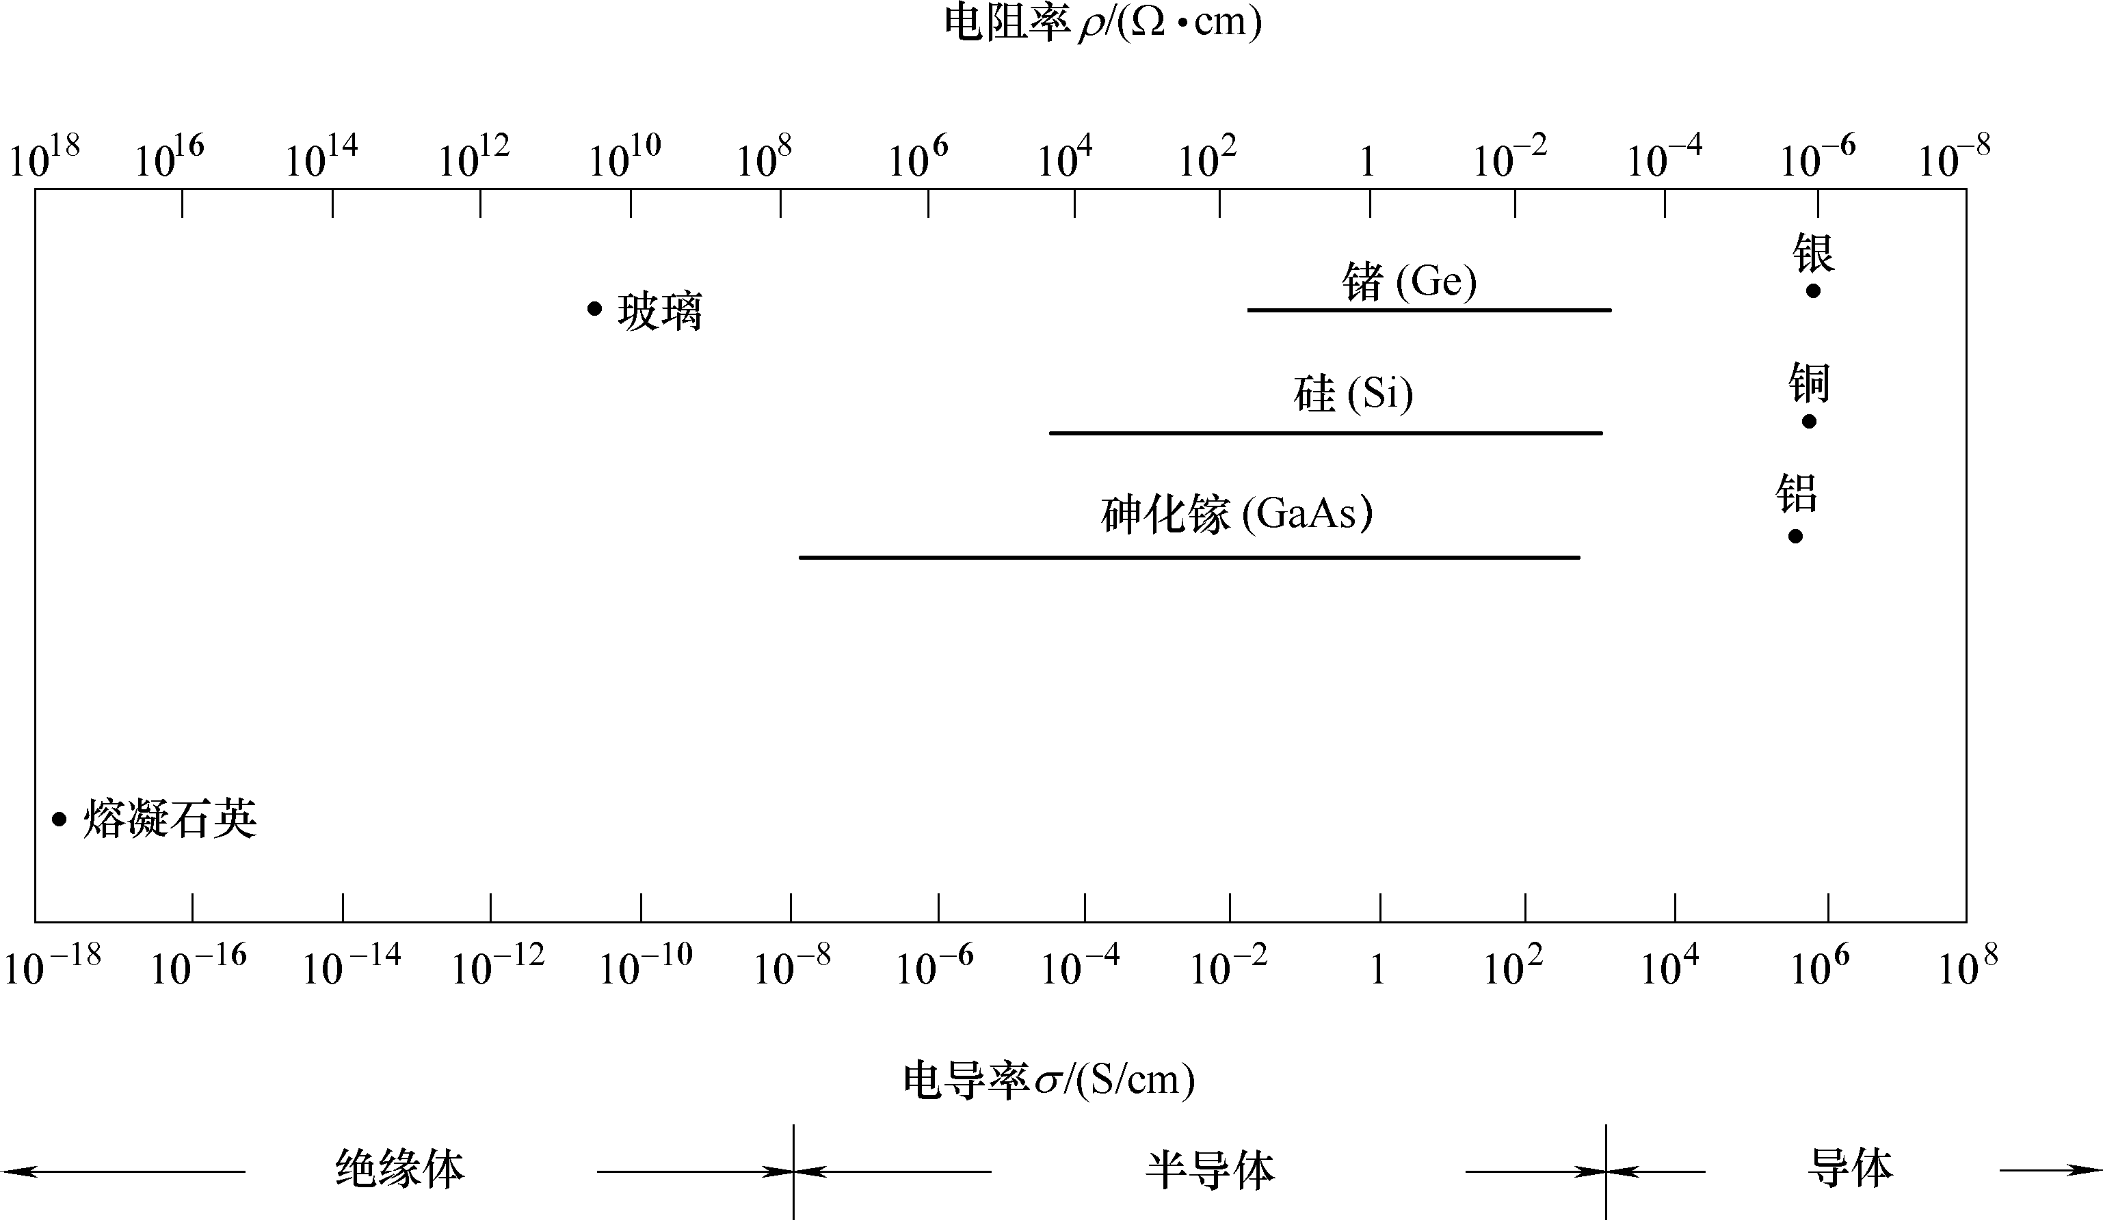
1.1 半导体与基本晶体结构
1.1.1 半导体
半导体: 导电能力介于导体于绝缘体之间的一些单晶体

Slide 3
1.1.2半导体材料的基本特性
半导体导电性的基本特性：
1.杂质敏感性
2.负温度系数
温度升高，导电性增强（与金属相反）
3.光敏性
4.电场、磁场效应

Slide 4
1.1.3 半导体的晶体结构
晶体（crystal）：由周期排列的原子构成的物体
重要的半导体晶体。
单质：硅、锗；化合物：砷化镓、碳化硅、氮化镓
晶体结构是值原子在三维空间中周期性排列着的单晶体。
晶胞：单晶体结构可以用任意一个最基本的单元所代表，称这个最基本的单元叫晶胞。
晶格：单晶体是由晶胞在三维空间周期性重复排列而成，整个晶体就像网格一样，称为晶格。
格点与点阵，组成晶体的原子重心所在的位置称为格点，格点的总体称点阵。

Slide 5
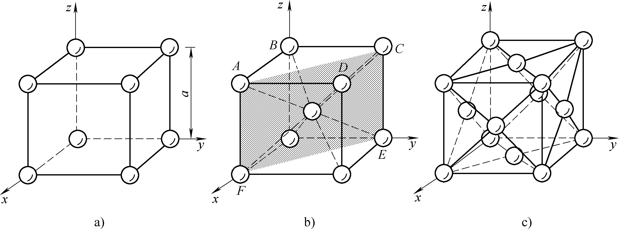
3种常见的立方晶体的晶胞
a）简单立方 b）体心立方 c）面心立方
简立方:立方体的八个顶角各有一个原子。
体心立方： 简立方的中心加进一个原子。
面心立方：简立方的六个面的中心各有一个原子。

Slide 6
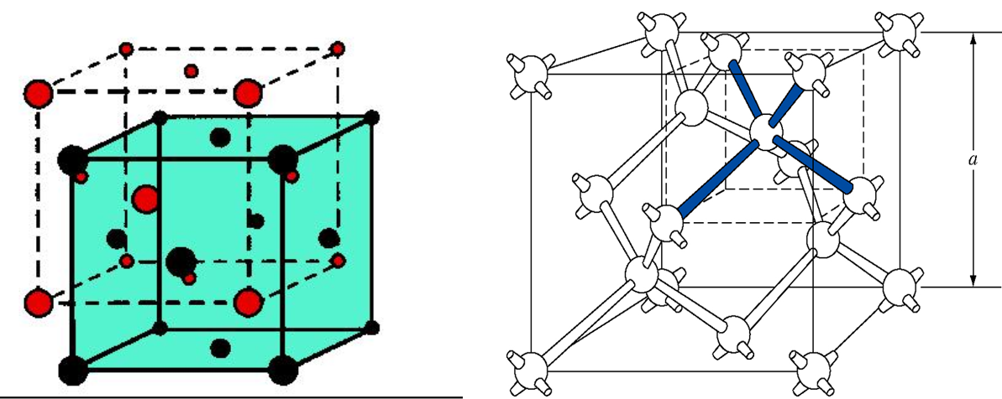
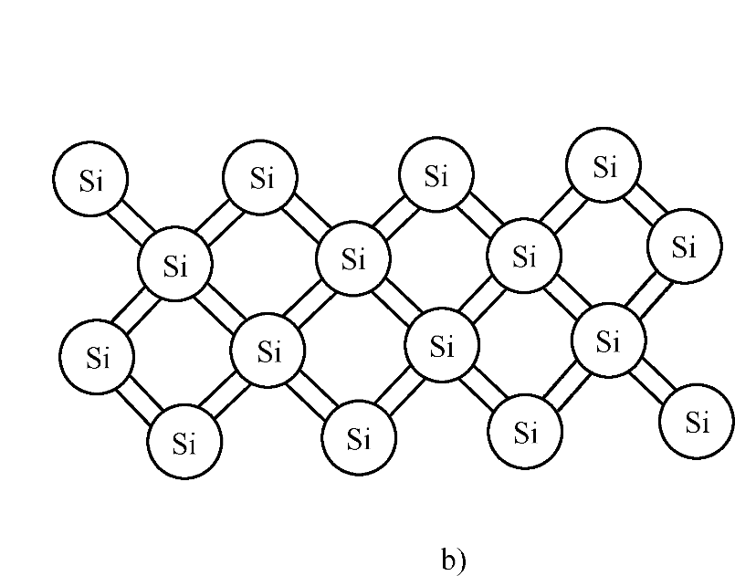
金刚石结构的晶胞与平面示意图
a）金刚石型结构的晶胞 b）硅晶体的平面结构示意图
金刚石结构:同种原子构成的两个面心立方沿体对角线相对位移套构而成。

Slide 7
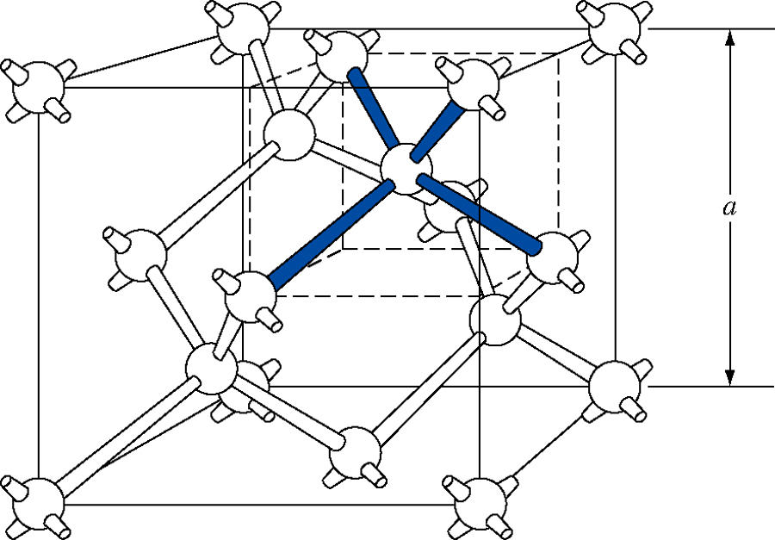
硅、锗：共价半导体（IV族元素）
硅、锗晶体结构：金刚石结构
金刚石结构
每个原子周围有四个最邻近的原子，这四个原子处于正四面体的顶角上，任一顶角上的原子和中心原子各贡献一个价电子为该两个原子所共有，并形成稳定的共价键结构。
共价键夹角：109˚28’
晶格常数
硅：0.543089 nm
锗：0.565754 nm
原子密度
硅：5.00×10²²
锗：4.42×10²²
共价半径
硅：0.117nm
锗：0.122nm

Slide 8
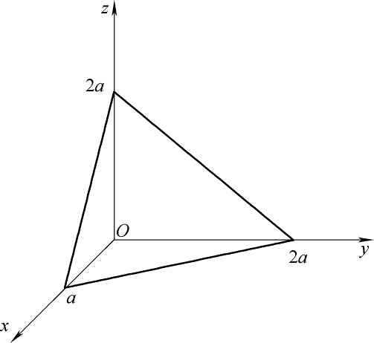
1.1.4晶面及其表示方法
密勒指数：密勒指数是界定晶体中不同平面的简单办法，它可以由以下步骤确定：
1.找出晶面在3个直角坐标轴的截距值（以晶格常数为计量单位）；
2.取这3个截距值的倒数，将其换算成最小的整数比；
3.把结果用圆括号括起来（hkl），
即为该晶面的密勒指数。

Slide 9
纤维锌矿结构
硫化锌、硒化锌、硫化镉、硒化镉等材料

Slide 10
1.1.5 半导体材料简介
材料永远起着决定一代社会科技水平的关键作用
锗是最早实现提纯和完美晶体生长的半导体材料
硅是最典型、用量最广泛而数量最多的半导体材料
近年来一些化合物半导体材料已被应用于各种器件的制作中
半导体已经发展成为种类繁多的大科门类材料

Slide 11
第1章 半导体材料的基本性质
1.1 半导体与基本晶体结构
1.2半导体的能带
1.3 本征半导体与本征载流子浓度
1.4 杂质半导体与杂质半导体的载流子浓度
1.5 非平衡流子
1.6 载流子的漂移运动
1.7 载流子的扩散运动

Slide 12
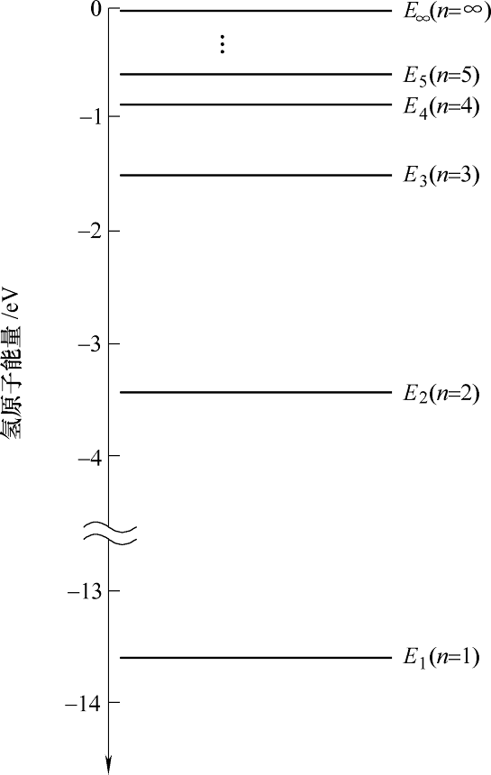
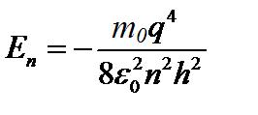
1.2半导体的能带
1.2.1 孤立原子中电子能级
孤立氢原子中电子能量公式：
m₀ 是自由电子的惯性质量；q为电子电荷；ε₀ 为真空介电常数；h为普朗克常数；n为量子数取正整数。根据上式可得氢原子能级图。

Slide 13
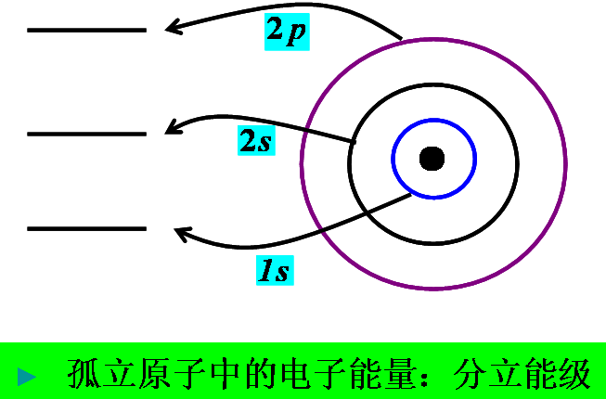
孤立原子中的电子的状态
受原子核和该原子其他电子的势场作用
能量是分立能级
原子中的电子在原子核的势场和其它电子的作用下，分列在不同的能级上，形成所谓电子壳层
不同支壳层的电子分别用1s;2s,2p;3s,3p,3d;4s…等符号表示，每一壳层对应于确定的能量。

Slide 14
1.2.2 晶体中电子的能带
晶体中的电子的状态
在周期性势场中运动，能量为一系列密集能级组成的能带。
能带理论：采用单电子近似，来确定半导体中电子状态的理论。
电子的能量谱值组成能带。
1、电子共有化运动
当原子相互接近形成晶体时，不同原子的内外各电子壳层之间就有了一定程度的交叠，相邻原子最外壳层交叠最多，内壳层交叠较少。

Slide 15
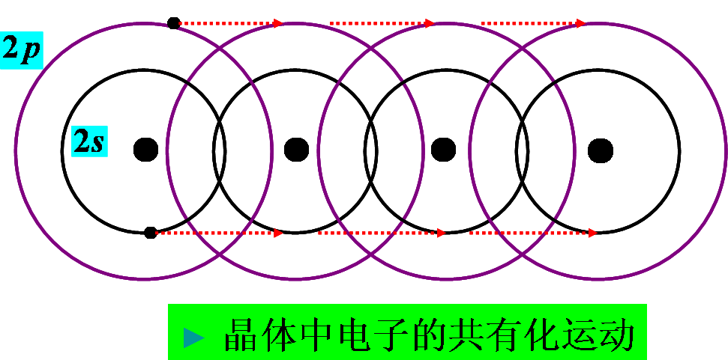
由于电子壳层的交叠，电子不再完全局限在某一个原子上，可以由一个原于转移到相邻的原子上去，因而，电子将可以在整个晶体中运动。这种运动称为电子的共有化运动
注意：各原子中相似壳层上的电子才有相同的能量，电子只能在相似壳层间转移。
共有化运动的产生是由于不同原子的相似壳层的交叠

Slide 16
电子共有化的特点：
相邻原子最外壳层交叠最多，内壳层交叠较少，外壳层共有化运动显著。
各原子中相似壳层上的电子才有相同的能量，无外力作用时，电子只能在相似壳层中共有化运动。
组合成晶体后，每一个原子能级具有引起“与之对应”的共有化运动。 例如，2s能级引起“2s”的共有化运动，2p能级引起“2p”的共有化运动

Slide 17
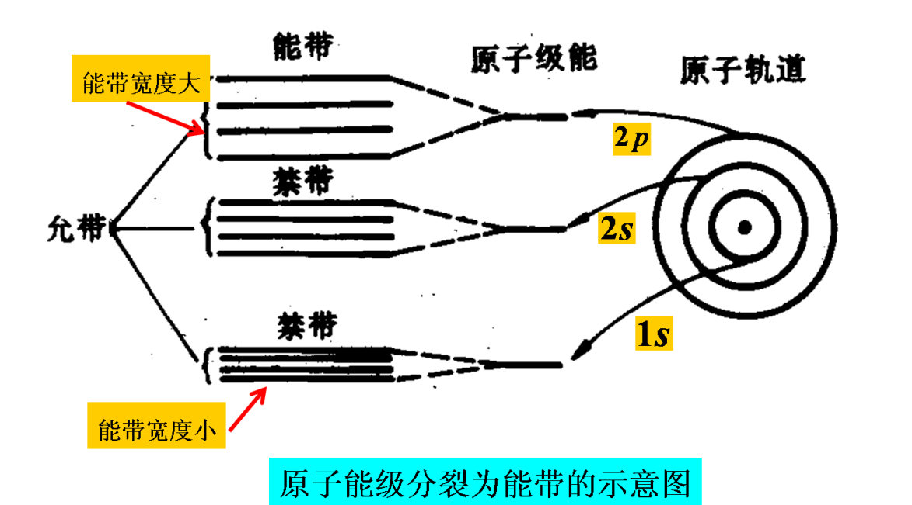
2、固体中能带的形成
当N个原子彼此靠近时，根据不相容原理，原来分属于N个原子的相同的价电子能级必然分裂成属于整个晶体的N个能量稍有差别的能带。
泡利不相容原理的要求：任意两个电子不会具有相同的量子数
原子数目N极大，分裂能级间隔很小（10⁻¹⁹eV），准连续——能带
s能级2度简并，交叠后分裂为2N个能级；
p 能级6度简并，交叠后分裂为6N个能级
d 能级10度简并,交叠后分裂为10N个能级
允带：能级分裂产生的每一个能带
禁带：允带之间没有能级

Slide 18
能带特点
低能级内壳层电子共有化弱，能级分裂小，能带窄
高能级外壳层电子共有化强，能级分裂大，能带宽
价电子的能带最宽， “准自由电子”
根据能量最小化原理，晶体中电子先填满低能带才能填充高能带，填满的能带成为满带。没有电子的成为空带，中间是禁带

Slide 19
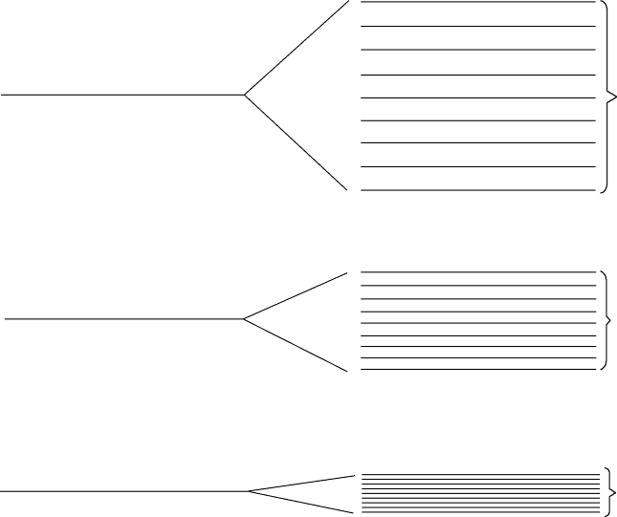
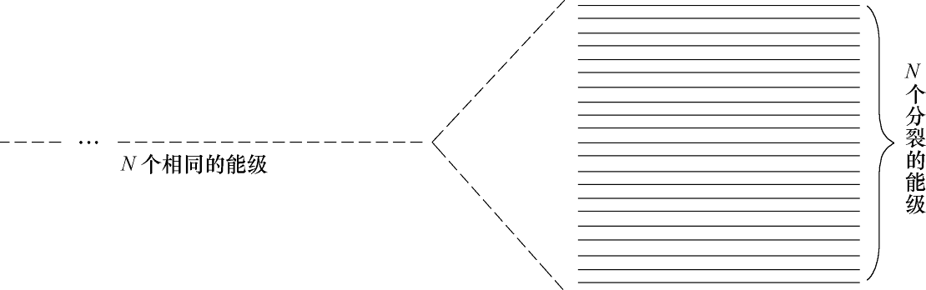
2.晶体中电子能带的形成
N个原子结合成晶体前后的能级状态
单个原子的能级与晶体能带的对应图

Slide 20
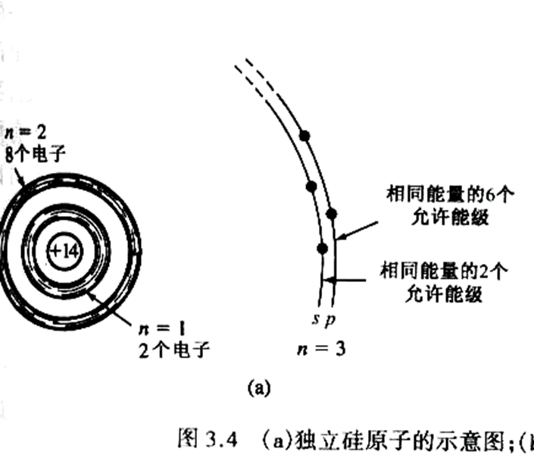
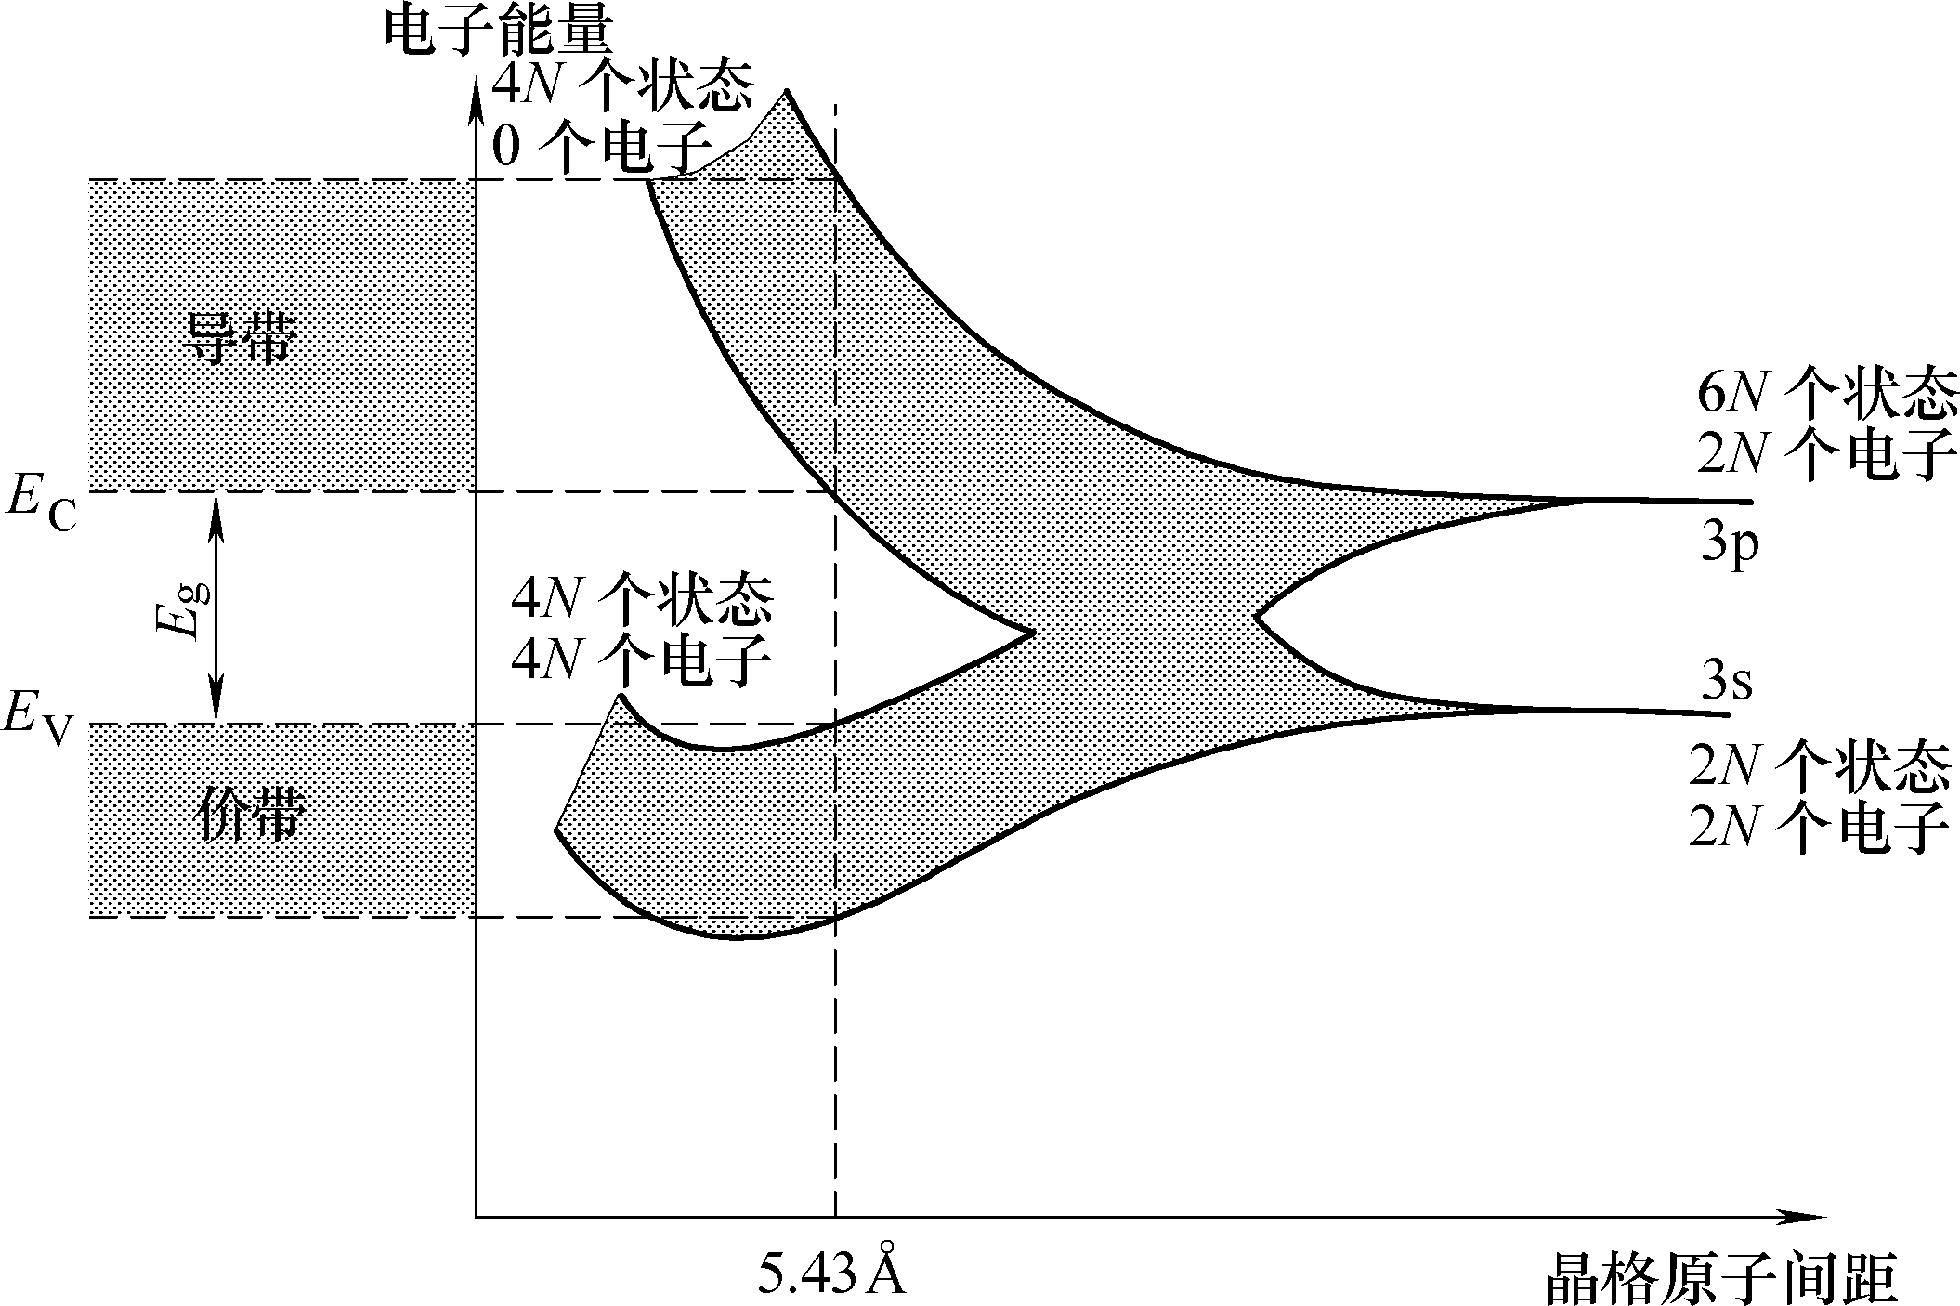
1.2.3 硅晶体能带的形成过程
许多实际晶体的能带与孤立原子能级间并不是一一对应的，如硅和锗。

Slide 21
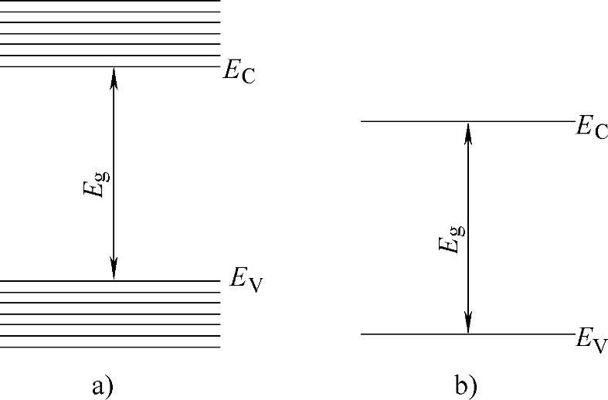
1.2.4 能带图的意义及简化表示
晶体实际的能带图比较复杂，可以把复杂的能带图进行简化
一般用“E_{c}”表示导带底的能量，用E_{v}表示价带底的能量，E_{g}表示禁带宽度。
半导体能带简化表示
a）能带简化表示 b） 能带最简化表示

Slide 22
导体、半导体、绝缘体的能带
固体导电机制：电子在外电场作用下做定向运动，电子的速度和能量发生变化。从能带论来看，就是电子从一个能级跃迁到另一个能级。
满带：能级已为电子占满，在外电场作用下，满带中的电子不形成电流，对导电没有贡献，通常原子中的内层电子都是占据满带中的能级，因面内层电子对导电没有贡献。
部分占满的能带（导带）：在外电场作用下，电子可从外电场吸收能量跃迁到未被电子占据的能级去，形成电流，起导电作用。通常参与导电的是外层价电子。

Slide 23
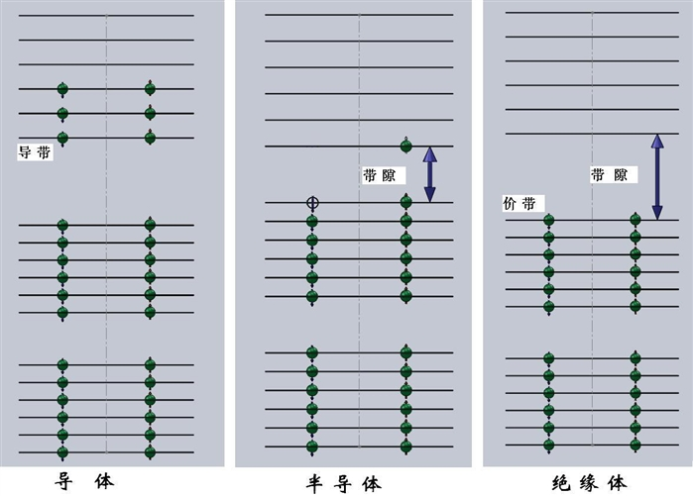
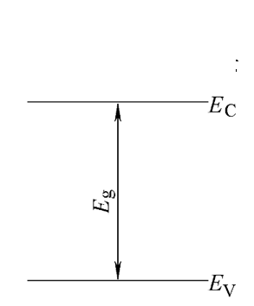
金属：价电子占据的能带（价带）部分占满——导体。
绝缘体和半导体：低温时，价带完全占满（其下面还有为内层电子占满的能带），在外电场作用下并不导电。
绝缘体的禁带宽度E_{g}大（>4eV）
半导体禁带宽度E_{g}小（1-2eV）

Slide 24
温度升高或光照时，半导体价带中少量电子激发到导电中去，参与导电
价带中由于少了一些电子，在价带顶附近出现空状态（空穴）。
半导体导电的特点：导带中有电子有空穴
绝缘体E_{g}大，激发电子到导带需要很大能量，导电性差
半导体E_{g}小，通常温度下已有不少电子被激发到导带，具有一定的导电能力。
例如，室温下金刚石E_{g}=6.7eV，硅Eg=1.12 eV，
锗Eg=0.67eV，砷化稼Eg=1. 43 eV。

Slide 25
空穴
在半导体中存在两种载流子：
（1）电子；
（2）空穴；
而在本征半导体中，n=p
空穴：将价带电子的导电作用等效为带正
电荷的准粒子的导电作用。
A、荷正电：+q；
B、空穴浓度表示为p（电子浓度表示为n）；
C、E_{P}=-E_{n}

Slide 26
几个能带的概念
允带（allowed band）：允许电子能量存在的能量范围
禁带（forbidden band）：E_{g}，不允许电子能量存在的能量范围
空带（empty band）：未被电子占据的允带。
满带（filled band）：允带中的能量状态（能级）均被电子占据
价带（valence band）：E_{v}，被价电子占据的允带
导带（conduction band）：E_{c}，电子未占满的允带（有部分电子）

Slide 27
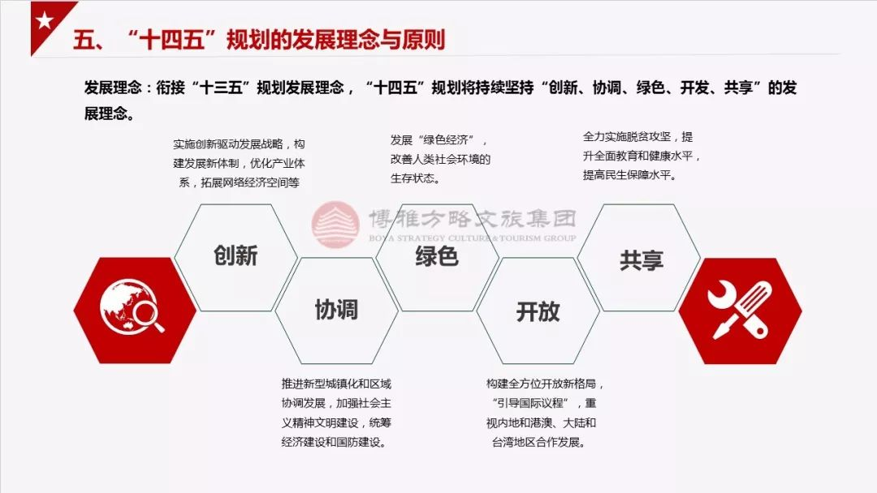
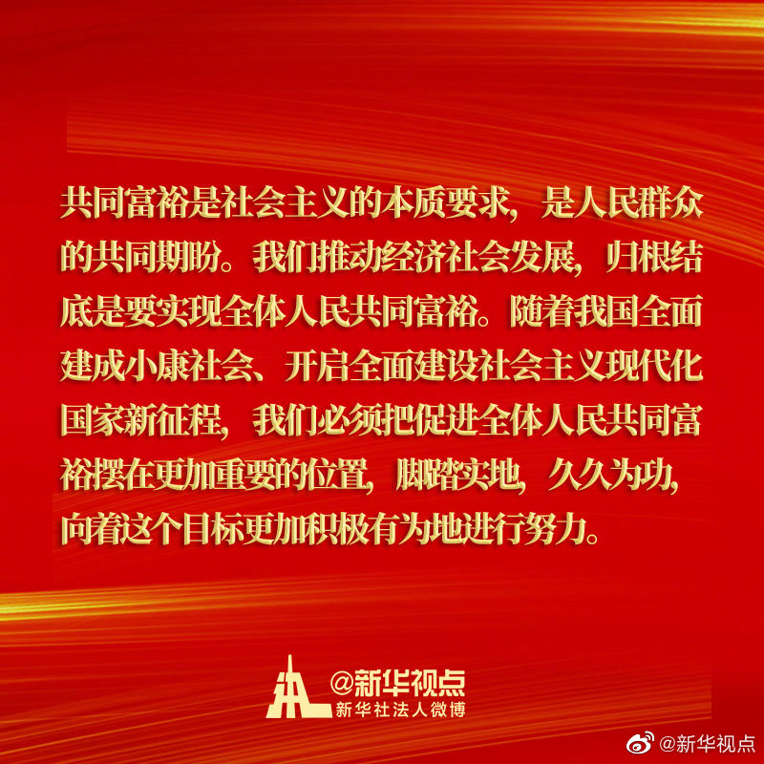
从电子共有化理解习近平总书记新发展理念
——共享理念与共同富裕
习近平 “生活在我们伟大祖国和伟大时代的中国人民，共同享有人生出彩的机会，共同享有梦想成真的机会，共同享有同祖国和时代一起成长与进步的机会。”
（社会主义本质与固体电子能量根本特征）
从覆盖面而言，要全民共享；从内容而言，要全面共享；从实现途径而言，要共建共享；从推进进程而言，要渐进共享。（由外层到内层，相近能量共享）
脱贫攻坚：率领全党全国人民战天斗地，誓与千百年来的贫困抗争到底，不获全胜决不收兵
2021年8月17日，中央财经委员会第十次会议召开：我国正在全面建设社会主义现代化国家，由全面小康迈向共同富裕，由中等收入国家发展成为高收入国家，实现共同富裕是一个在动态中向前发展的过程，不可能一蹴而就，也不可能齐头并进。

Slide 28
1.2.5 半导体中能带理论*
近似条件：晶体中的电子在严格周期性重复排列的原子间运动。
a) 原子核不动；
b) 单电子近似：电子势场=原子核势场+其他原子的平均势场。
平均势场周期性变化，周期与晶格周期相同。
电子在周期性势场中运动的基本特点和自由电子的运动十分相似。

Slide 29
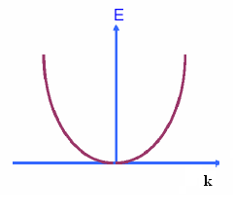
一维自由电子的运动
k 为波矢，大小等于波长倒数1/λ ，方向与波面法线平行，即波的传播方向
对于波矢为k的运动状态，能量E，动量p和速度v均有确定的数值
波矢k用以描述电子的运动状态，不同k值标志电子的不同状态
由于k连续变化，自由电子的能量是连续能谱，从零到无限大的所有能量值都允许
连续

Slide 30
1. 晶体的周期性势场、薛定谔方程及其解的形式
晶体中某个电子是在与晶格同周期的周期性势场中运动
对于一维晶格，表示晶格中位置为x处的电势V为
晶体中电子的薛定谔方程形式：
该方程求解困难，只能采用近似方法求解。

Slide 31
布洛赫定理：在周期性势场中运动的电子波函数具有如下形式：
u_{k}(x)为具有晶格周期性的函数。
对布洛赫函数的说明：
（1）对比自由电子波函数
周期性势场中的布洛赫函数是一个被调幅的平面波
振幅变化周期与晶格周期相同

Slide 32
对自由电子：
说明电子在空间是等几率分布的，即自由电子在空间作自由运动。
波矢k描述自由电子的运动状态。
对半导体-晶体中的电子：
说明分布几率是晶格的周期函数，但对每个原胞的相应位置，电子的分布几率一样的。这里的波矢k描述晶体中电子的共有化运动状态。

Slide 33
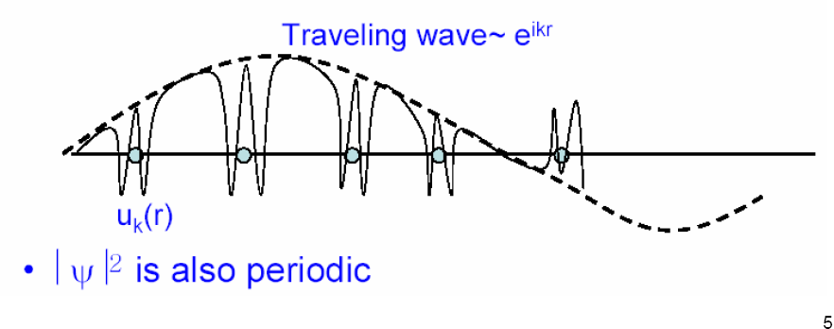
（2） 电子分布几率是晶格的周期函数，各原胞对应点上出现几率相同
（3）体现电子共有化运动：电子可从晶胞中某点自由运动到其他晶胞对应点

Slide 34
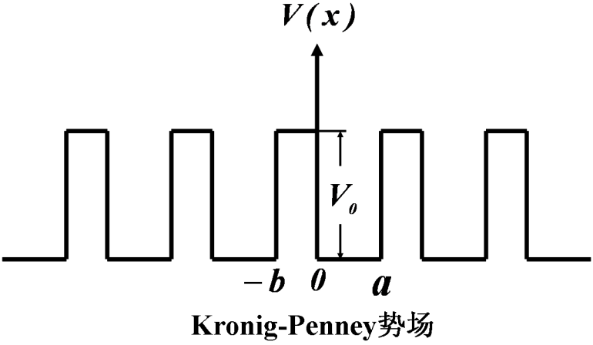
2 布里渊区与能带图
晶体电子薛定谔方程：
晶体中电子处在不同的k状态，具有不同的能量E(k)
通过周期性势场V(x)可求解电子薛定谔方程得出E(k)关系曲线
利用克龙尼克－潘纳(Kronig-Penney) 简单晶体势场模型

Slide 35
E
自由电子E(k)关系
k
0
晶体电子能量E(k)关系特点：
能量不连续，形成一系列允带和禁带
允带（布里渊区）
第一布里渊区
第二布里渊区
第三布里渊区

Slide 36
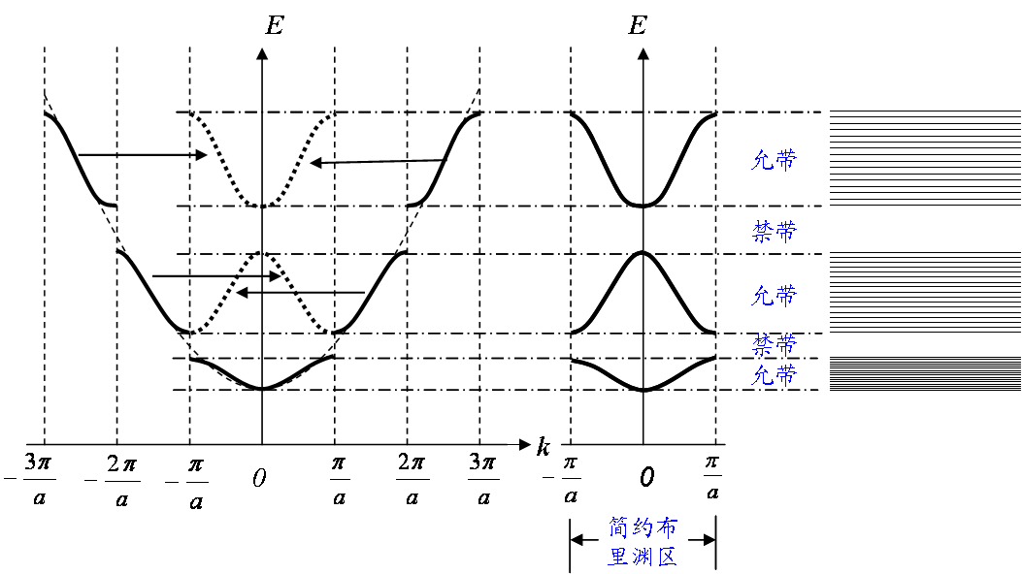
简约布里渊区的表示形式
简约布里渊区：各布里渊区中E(k)曲线平移整数个2π/a到第一布里渊区
要标志一个状态用E=E_{n}(k) (n=1, 2, …)
n：能带编号；k：每个能带中不同的电子状态和能级

Slide 37
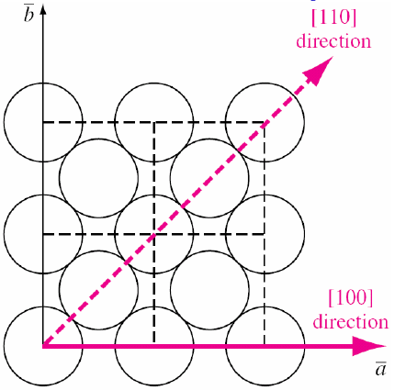
硅、砷化镓的能带结构
能带图：
电子在晶体中不同的方向上运动的时候遇到的势场是不同的，因而E-k关系是k空间方向上的函数。
每一个k坐标方向上E(k)对称，因而每一个方向画出一半就可以

Slide 38
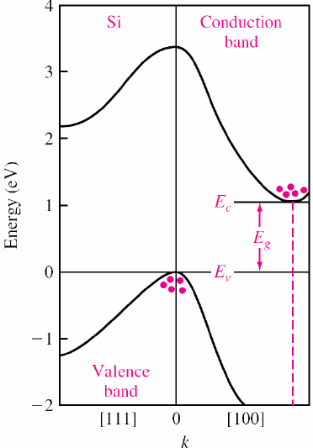
Si的能带图
硅材料导带的最低点位于[100]方向
价带的最高点位于k=0点，与导带最低点不一致（间接带隙半导体）
电子在不同能带之间的跃迁涉及到动量的改变，除了满足能量守恒之外，还必须要满足动量守恒。

Slide 39
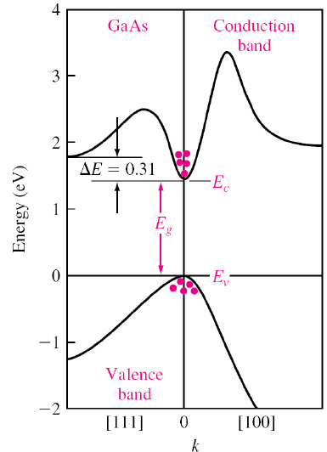
GaAs的能带图
砷化镓材料导带的最低点与价带的最高点都位于k=0点，（直接带隙半导体）
电子在不同能带之间的跃迁没有动量的改变
对于半导体材料的光电特性具有重要意义。

Slide 40
1.2.6* 半导体中电子的运动
1.有效质量
对实际半导体而言，一般E(k)函数非常复杂。
但对半导体性质起主要作用的往往是能带底或顶部的电子，通常只考虑能带极值附近的E(k)关系。
在能带底部极值（k=0）附近进行对E(k)进行泰勒级数展开：
k=0时能量变化很小，一阶导数近似为0，因此
导带底能量

Slide 41
对于给定的半导体，
是一个定值，假设
与自由电子能量类似
m*起着相当于质量的作用，称为有效质量。
自由电子静质量m₀为常数，而有效质量m*和E(k)关系有关。
只有在能带图上的特定位置， m*值才能作为常数（回旋共振测出）
若能带顶也位于k=0处，则按照与上述相同的方法可得能带顶电子有效质量（负值）。

Slide 42
2 半导体中电子的平均速度
对于自由电子的速度：

Slide 43
半导体中电子的速度
根据量子力学，电子的运动可以看作波包的运动，波包的群速就是电子运动的平均速度（波包中心的运动速度）。
设波包有许多角频率为ω的波组成，则波包的群速为：

Slide 44
根据波粒二象性，角频率为ω的波，其粒子的能量为 ，所以
将 代入上式，可得
由于不同位置有效质量正负的不同，速度的方向也不同
类似于自由电子的表达。

Slide 45
1.3.3 半导体中电子的加速度
当外加电场时，半导体中电子的运动规律？
实际的半导体器件在一定的电压下工作，半导体内部产生外加电场。电场强度为E时，电子受外力 f = -qE
外力对电子做功等于能量的改变

Slide 46
将
代入
由于
得到
在外力作用下，电子的波矢k随时间不断变化，变化率与外力成正比。
借助于有效质量的概念，晶体电子在外力的作用下的运动规律可以用经典的牛顿理论来描述
有效质量是一个将经典理论和量子理论联系起来的概念。

Slide 47
电子的加速度
利用电子有效质量定义
与牛顿第二定律类似

Slide 48
有效质量的意义
（1）有效质量概括了半导体内部势场的作用，在解决半导体中电子在外力作用下的运动运动规律时，可以不涉及到内部势场的作用
（2）有效质量m*可以直接由实验测定，方便地求解电子的运动规律和能带极值附近E(k)关系
电子在外力
作用下运动
内部原子、
电子相互作用
受到外电场力
f的作用
内部势场作用
引入有效质量
外力f和电子的
加速度相联系
有效质量概括
内部势场作用

Slide 49
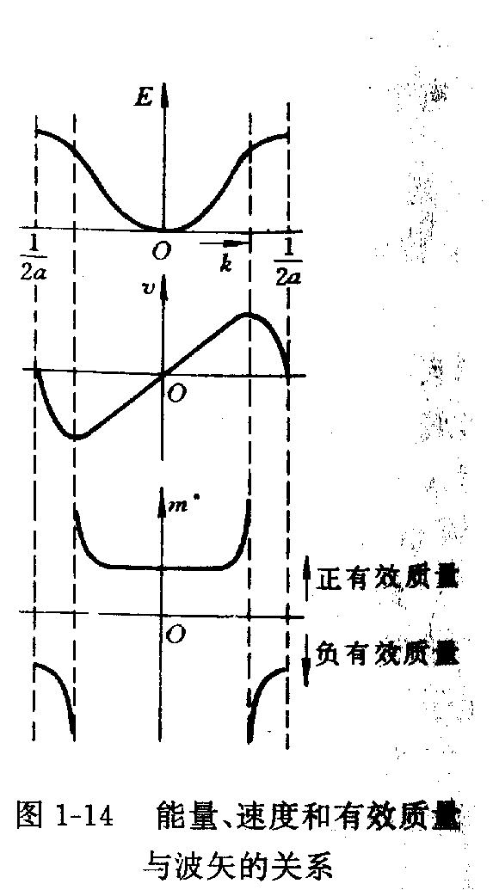
有效质量的特点
（1）有效质量有大有小
与E对k的二次微商成反比，能带越窄，二次微商越小，有效质量越大。内层电子能带窄，有效质量大；外层电子能带宽，有效质量小。外层电子在外力作用下获得较大加速度.
（2）有效质量在有正有负
在带底处，二阶导数为正，因而电子有效质量为正。在带顶部，二阶导数为负，有效质量为负

Slide 50
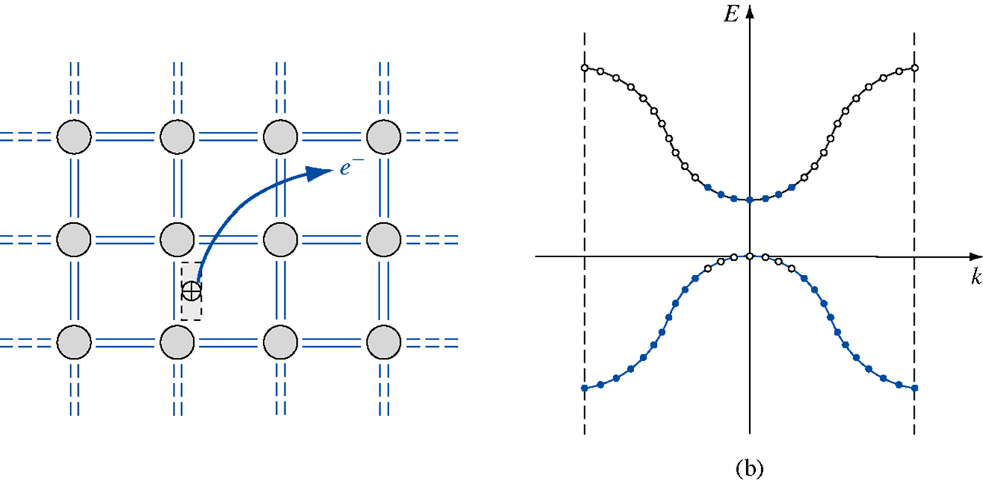
空穴的有效质量
空穴是由价带顶的电子跃迁到导带而产生的。
在价带底， E(k)二阶导数为正，电子有效质量m*_{n}为正
在价带顶，E(k)二阶导数为负，电子有效质量m*_{n}为负
空穴的有效质量为m*_{p}=-m*_{n}。
引入空穴的意义
把价带中大量电子对电流的贡献用少量的空穴表达出来。
半导体中有电子和空穴两种载流子，而金属中只有电子一种载流子

Slide 51
空穴的“负质量”——打破固有思维模式，从新的角度重新认识质量这一经典物理量的本质含义
平动惯性大小的量度：质量
转动惯性大小的量度：转动惯量
有效质量：在解决半导体中微观电子运动问题中，使得牛顿定律可以运用
空穴负的有效质量：从牛顿定律中导出的负方向运动
敢于打破固有的思维模式！
孔子：“不愤不启，不悱不发。举一隅不以三隅反，则不复也”，强调要打破固有思维定式的束缚，提倡发散性思维和联想性思维相统一。
例子：司马光砸缸、哥白尼的“日心说”、两个铁球同时落地、田忌赛马
毛泽东《反对本本主义》；邓小平南巡讲话，改革开放关键一招；
习近平：新时代、新发展、新格局、新理念；党和国家事业的历史性变革

Slide 52
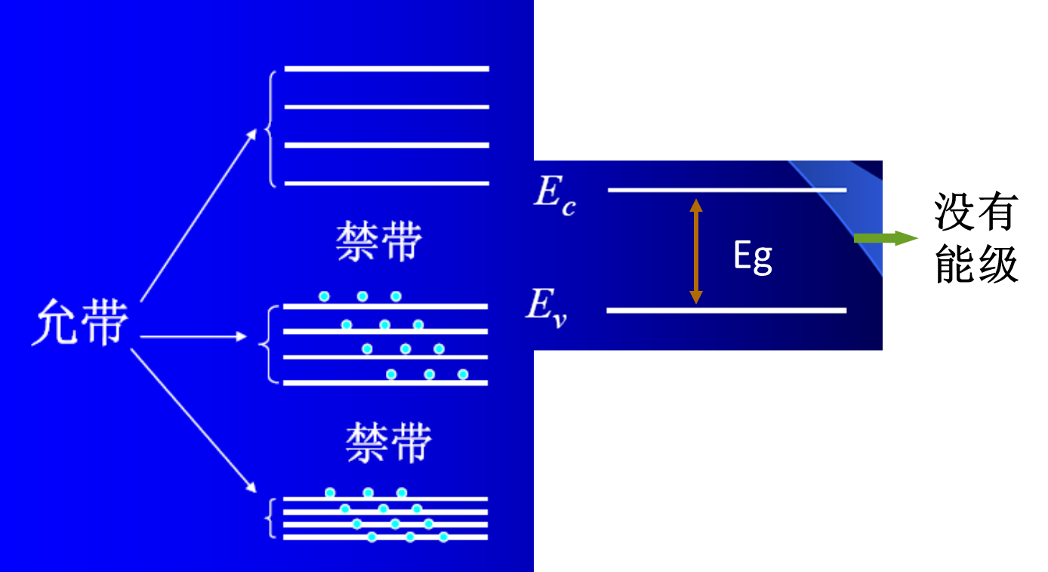
1.2.7 半导体中杂质和缺陷能级
理想半导体
1、原子严格地周期性排列，晶体具有完整的晶格
结构。
2、晶体中无杂质，无缺陷。
3、电子在周期场中作共有化运动，形成允带和禁带——电子能量只能处在允带中的能级上，禁带中无能级。由本征激发提供载流子
本征半导体——晶体具有完美的晶格结构，无任何杂质和缺陷。

Slide 53
实际半导体
1 晶体中晶格位置上的原子在平衡位置振动
2 晶格结构并非完整无缺，存在缺陷
点缺陷
空位
缺陷的出现：
线缺陷
位错
面缺陷
层错
3 存在与晶体基质原子不同的杂质原子
无意掺杂
源材料和工艺
杂质的出现：
有意掺杂
有目的控制
材料性质

Slide 54
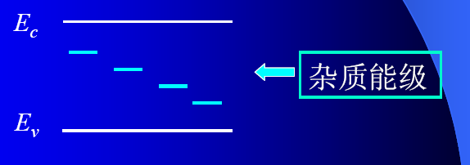
杂质、缺陷对半导体的性质起着决定性的影响：
1. 使周期场破坏，在杂质或缺陷周围引起局部性的量子态——对应的能级常常处在禁带中。
2. 杂质电离提供载流子参与导电。

Slide 55
1. 施主杂质 施主能级
N型半导体（Negative）：半导体由电子导电
施主杂质（Donor ）：提供电子的杂质
施主杂质电离：电子脱离施主杂质束缚成为导电电子的过程，所需要能量为杂质电离能（ΔE_{D}）。
电离施主：失去电子的施主杂质离子（P⁺）成为不可移动的正电中心
电子得到ΔE_{D}后，从施主的束缚态跃迁到导带成为导电电子
电子被施主杂质束缚时能量比导带底E_{C}低ΔE_{D}
施主能级E_{D}：电子被施主杂质束缚的能量状态（E_{D}=E_{C} -ΔE_{D}）
一般ΔE_{D}较小，E_{D}通常位于离导带底E_{C}很近的禁带中，而且是局域化的。
能带图表示施主杂质的电离过程

Slide 56
Si、Ge中Ⅴ族杂质的电离能△E_{D}（eV）
杂 质
晶体
P As Sb
Si 0.044 0.049 0.039
Ge 0.0126 0.0127 0.0096
硅、锗在T=0 K时的Eg为1.170 eV和0.7437 eV

Slide 57
2. 受主杂质 受主能级
P型半导体（Positive）：半导体由空穴导电
受主杂质（Acceptor）：能够提供电子的杂质
电离能ΔE_{a} ：B原子夺取电子，产生空穴，所需要的能量
电离受主：B原子得到电子后成为不可移动负电中心B⁻
空穴原来在导带中，得到能量ΔE_{a}后，从受主的束缚态跃迁到价带成为导电空穴，
受主被束缚时的能量比价带顶E_{v}高ΔE_{a}
施主能级E_{a}：电子被施主杂质束缚的的能量状态（E_{a}=E_{V}+ΔE_{a}）
一般ΔE_{a}较小，E_{a}通常位于离价带E_{V}很近的禁带中，而且是局域化的

Slide 58
控制杂质浓度的方法
在单晶生长过程中掺入杂质
在高温下通过杂质扩散的工艺掺入杂质
离子注入杂质
在薄膜外延工艺过程中掺入杂质
用合金工艺将杂质掺入半导体中

Slide 59
3. 深能级杂质
非Ⅲ、Ⅴ族杂质在Si、Ge的禁带中产生的施主能级远离导带底，受主能级远离价带顶。杂质电离能大，能够产生多次电离
特点
1. 杂质电离能大，不容易电离，对载流子浓度影响不大。
2. 一般能够产生多次电离，产生多重能级，甚至既产生施主能级也产生受主能级。
3. 能起到复合中心作用，使少数载流子寿命降低。
4. 电离后成为带电中心，对载流子起散射作用，迁移率减少，导电性能下降。

Slide 60
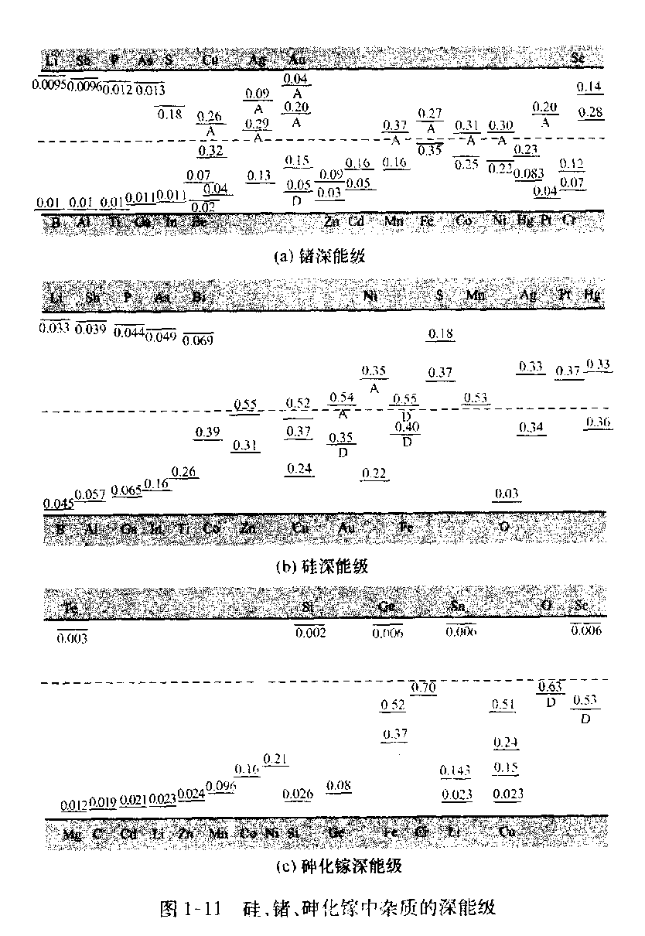

Slide 61
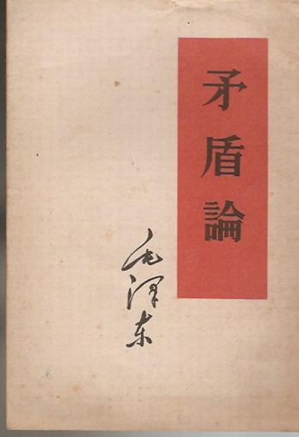
电子vs.空穴——矛盾的对立统一
《矛盾论》是毛泽东选最精华的文章之一，也是贯穿整部毛选的思维方法，如果搞不懂矛盾论，那么也很难分析问题，思考问题的逻辑
教科书的经典说法：矛盾，即对立统一，是指事物内部和事物之间的对立统一关系
“不论是简单的运动形式，或复杂的运动形式，不论是客观现象，或思想现象，矛盾是普遍地存在着”
主次矛盾：当着事物发展了，过程变化了，外部条件变化了，有些矛盾会激化，有些会缓和。主次矛盾、矛盾的主次方面会随着时间、条件的变化而发生地位的转化，原来次要的可能上升为主要的，原来主要的可能下降为次要的（载流子浓度随时间、空间变化）

Slide 62
电子vs.空穴——矛盾的对立统一
矛盾的斗争性：相互排斥、相互否定、相互反对的趋势。不仅促成事物量变、质变，还是事物朝同一性规定方向过渡的决定性力量。（pn型半导体）
矛盾的同一性：矛盾的同一性是事物发展的前提，规定了事物发展的方向。矛盾的双方可以利用对方的发展而使自己也获得发展。矛盾着的对立面互相依存，互为存在前提，并共处于一个统一体当中；矛盾着的对立面互相贯通，在一定条件下相互转化（空穴的来源：不同空间中电子空穴的变化，体现电性的不同）
矛盾双方协同运动，共同推进事物发展——要使得矛盾和谐
解决矛盾的唯一方法就是实事求是
人与人之间的差距，往往就在实现矛盾协调的功力上。我党治国理政，从新民主革命到新时代发展，不断解决矛盾

